Slide 1
Eksempler på etater, systemer og tilhørende rettslig regulering
Dag Wiese Schartum
Kilde for store deler av informasjonen her er basert på ”Kartlegging av automatiserte avgjørelser i offentlig forvaltning”, Benita Haftorn Hildonen og Siri Gulstuen, 2012 (Hildonen og Gulstuen 2012)

Slide 2
Eksempler på etater og systemer (I)
Fjellinjen AS og CS Norge
Drifter og vedlikeholder 29 helautomatiske bomstasjoner i Oslo og i Bærum
Har 620 000 avtalekunder og registrerer over 115 millioner passeringer i året
CS Norge
Er sentralsystemet for bompengeinnkreving
Benyttes i alle AutoPASS bomstasjoner
Husbanken og Bostøttesystemet
Et sentralt organ for boligpolitikken
I 2011 var det 155 500 husstander som mottok bostøtte fra Husbanken
Bostøttesystemet
Var tidlig ute med automatisk saksbehandling (Bostøttesystemet opprettet i 1972)
Husbanken forvalter Bostøttesystemet og landets kommuner foretar all saksbehandling
Samordna opptak og Opptaksprogrammet
Opprettet av Kunnskapsdepartementet i 1994
Koordineringsorgan for opptak til grunnutdannelser ved universitet, vitenskapelige høyskoler mv
Opptaksprogrammet
Registrerer søknader, kjører og sender svar til søkerne.

Slide 3
Eksempler på etater og systemer (II)
Arbeids- og velferdsdirektoratet (NAV) og Arena, Bisys, Infotrygd og Pesys
NAV ble etablert i 2006 etter en sammenslåing av Aetat, trygdeetaten og sosialetaten i kommunene. En tredjedel av statsbudsjettet forvaltes av NAV
25 % av alle innbyggerne i Norge mottar regelmessige utbetalinger fra NAV
Arena
Et oppfølgingsverktøy som brukes blant annet i forbindelse med søknader om arbeidsavklaringspenger og søknadsbehandling, utbetaling og oppfølging av den enkelte klient.
Bisys
Er saksbehandlingssystemet for bidragssaker. Systemet kommuniserer direkte med de systemene NAV Innkreving benytter for innkreving og regnskapsføring av underholdningsbidrag, og med de systemene som benyttes for utbetaling av bidrag.
Infotrygd
Infotrygd er saksbehandlersystemet som gir støtte i vedtak og utbetalingsprosess for de fleste av saksområdene til tidligere trygdeetaten. Systemet har grensesnitt mot de fleste av NAVs systemer.
Pesys
Brukes til å opprette, fordele og utføre oppgaver på pensjonsområdet. Inneholder opplysninger om tjenestemottaker og pensjonsoversikt Fatter vedtak på langtidsytelser
Inneholder beregningssystem på alle pensjonsytelsene

Slide 4
Eksempler på etater og systemer (III)
Statens lånekasse for utdanning og LIS/Modulis
Tildeler stipend og lån mv til studenter og elever i Norge, samt norske studenter i utlandet.
LIS
Er Lånekassens informasjons- og saksbehandlingssystem som ble tatt i bruk i 1985.
Blir gradvis erstattet av det nye systemet Modulis som skal være ferdig i 2014
Statens pensjonskasse og PUMA
Eies av Arbeidsdepartementet og er Norges største leverandør av offentlig tjenestepensjon. Pensjonskassen tilbyr også boliglån og forsikringsordninger til sine medlemmer.
Alle ansatte i stat og kommune har obligatorisk medlemskap i statens pensjonskasse
Har nærmere 1 million medlemmer fordelt på 1600 virksomheter.
Puma
Holder styr på medlemmer og medlemskap, og treffer bl.a. automatiske vedtak om pensjonsgrunnlag, vedtak om gjenlevende barn har rett til barnepensjon, og vedtak om uførepensjon, alderspensjon, AFP + en rekke spesielle pensjonsordninger

Slide 5
Eksempler på etater og systemer (IV)
Skatteetaten og Sentralt stormaskinmiljø og SL
Har ansvaret for at skatter og avgifter blir fastsatt og innbetalt på en riktig måte og hovedansvar for Folkeregisteret
Arbeider med fastsettelse, innkreving, kontroll, skattekrim og veiledning
Sentralt stormaskinmiljø og SL
Etatens arbeid utføres ved hjelp av Sentralt stormaskinmiljø (40 systemer) og System for ligning (SL)
Tollvesenet og TVINN, AFS og NCTS
Skal hindre ulovlig inn- og utførsel av varer og sørge for riktig deklarering, fastsettelse og rettidig innbetaling av toll og avgifter.
Tvinn
Tvinn (Tollvesnets Informasjonssystem med Næringslivet) er et elektronisk system for utveksling av tolldeklarasjoner mellom næringslivet og Tollvesnet.
AFS
System som inneholder grunnlagsdata for fastesettelse/beregning av de avgiftene som tollvesenet til enhver tid forvalter
NCTS/TET
NCTS (New Computerised Transit System) er et europeisk elektronisk system for utveksling av transitteringsinformasjon mellom næringslivet og europeiske tollmyndigheter
TET (Tollvesenets Elektroniske Transitteringssystem) er Norges transitteringssysstem tilknyttet NCTS

Slide 6
Ulike typer operasjoner som kan inngå i automatiserte prosesser
Hovedeksempler på typer automatiske operasjoner:
  Maskinell registrering av disposisjoner, hendelser, tilstander mv.
    [Mye registrering må skje manuelt]
  Søk og gjenfinning av data
  Utveksling av data
  Logiske operasjoner på data
  Aritmetiske operasjoner på data
Spørsmålet er i hvilken grad offentlig myndighetsutøvelse kan forstås som kombinasjoner av slike operasjoner
Mange av de prosessene det gis anvisning på i lover og forskrifter kan utføres automatisk ved hjelp slike operasjoner som oppregnet ovenfor
Kjører fra A til B
Betaling
Jf. biometri

Slide 7
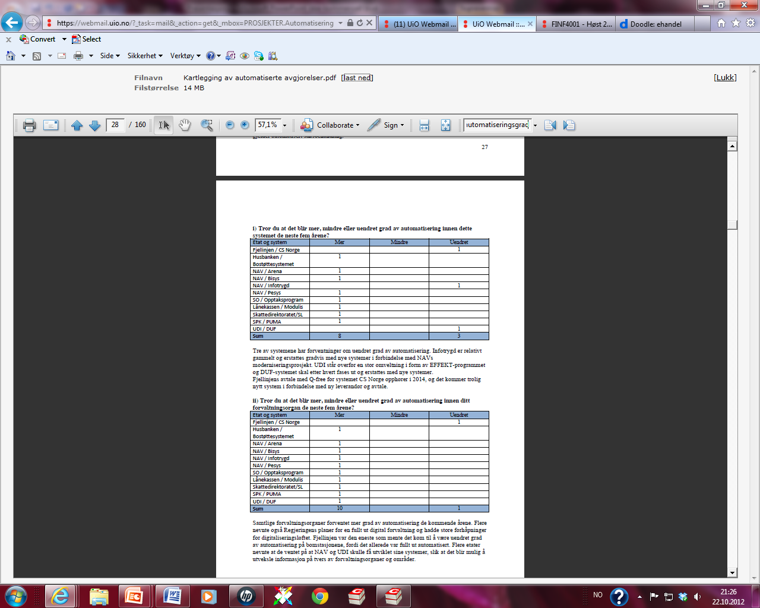

Slide 9
Automatiseringsgrad i Lånekassen
Lånekassen har i dag 59 forskjellige sakstyper
  Manuelle 2 sakstyper
  Klagesaker og tildeling av startstipend
  Litt automatisering 17 sakstyper
  For eksempel ettergivelse av lån ved dødsfall og uførhet
  Delvis automatisering 20 sakstyper
    For eksempel støtte til skolepenger, reisetilskudd og flyktningstipend
  Vesentlig grad automatisert 20 sakstyper
    For eksempel saker vedr. tildeling av lån og stipend til hovedgruppene av søkere, innvilgelse av fastrente, betalingsutsettelse, oppsigelse av hele gjelden

Slide 10
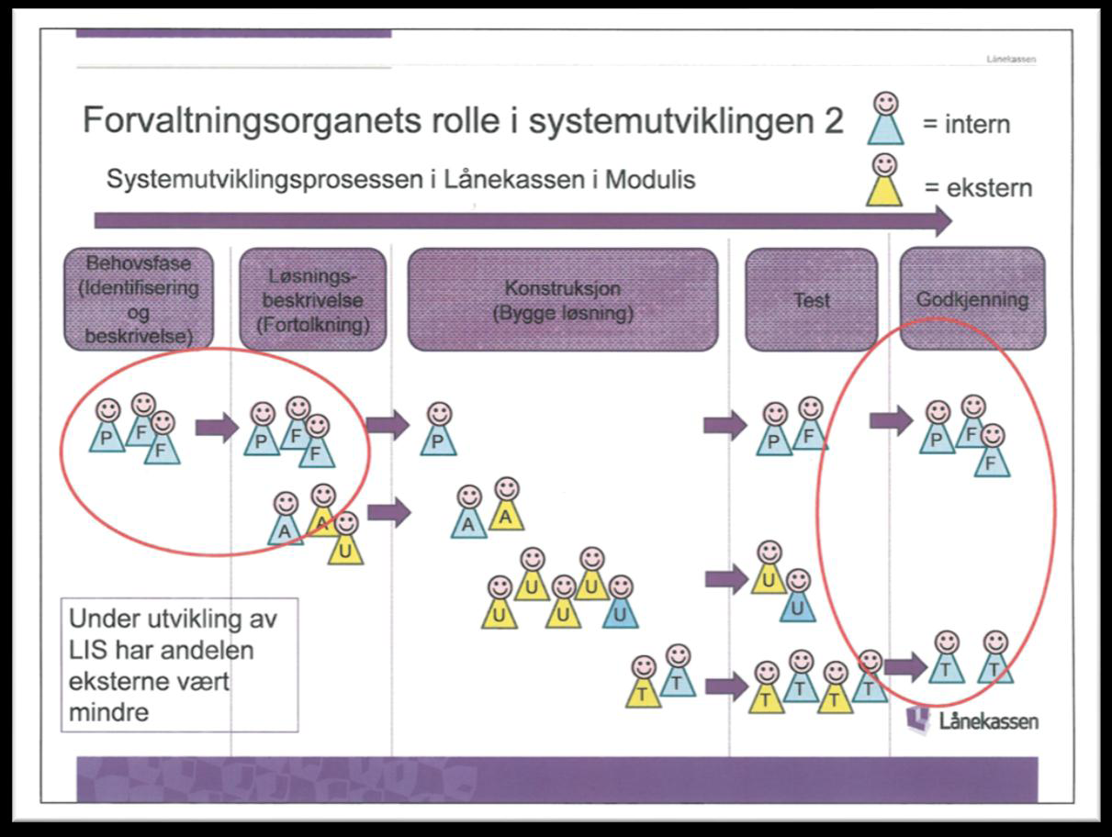
Kilde: Lånekassen, gjengitt i Hildonen og Gulstuen 2012

Slide 11
Hovedtrekk ved den rettslige reguleringen av utvalgte systemer
Etat/system | Særlov | Forvaltnings- loven | Person-opplysnings- loven | Offentleg- lova
Fjellinjen AS og CS Norge | Veglova med forskrift | X | X | X
Husbanken og Bostøttesystemet | Husbankloven med forskrift | X | X | X
Arbeids- og velferdsdirektoratet (NAV) og Arena, Bisys, Infotrygd og Pesys | Folketrygd- loven mv | X | X | X
Samordna opptak og Opptaks- programmet | Universitets- og høgskoleloven | X | X | X
Statens lånekasse for utdanning og LIS/Modulis | Utdannings- støtteloven med forskrift | X | X | X
Statens pensjonskasse og PUMA | Lov om Statens pensjonskasse mv | X | X | X
Utlendingsdirektoratet (UDI) og DUF | Utlendingsloven | X | X | X
Skatteetaten og Sentralt stormaskinmiljø og SL | Skatteloven mv | Ligningsloven | X | X
Tollvesenet og TVINN, AFS og NCTS | Tolloven | X | X | X

